Slide 1
Pomen zapisnika o ogledu kraja nesreče na smučišču v sodnih postopkih
Urška Zrnko,
univ. dipl. prav.
učiteljica smučanja III
mednarodna tehnična delegatka
sodna izvedenka za šport – smučanje splošno ter varnost in reševanje na smučiščih

Slide 2
Dokazovanje oz. dokazni postopek je eno najpomembnejših dogajanj na glavni obravnavi, zato je pomembno izvesti vse zbrane dokaze in le-te upoštevati na sodišču.
Dokazni postopek je namenjen temu, da se ugotovi resničnost dejstev!
213. člen Zakona o pravdnem postopku (ZPP) določa, da je sodišče tisto, ki odloča o tem, kateri dokazi naj se izvedejo za ugotovitev odločilnih dejstev.
329. člen Zakona o kazenskem postopku (ZKP) določa, da dokazovanje obsega vsa dejstva, za katera sodišče misli, da so pomembna za pravilno razsojo.
Dokazovanje je zahtevno procesnopravno opravilo, saj združuje uporabo dejanskih ugotovitev in pravnih norm ter obsega zbiranje, izpeljavo in presojo dokazov (dokaz = listina, pričanje, izvedba ogleda…).
POMNI:
Pravdni postopek je po svoji naravi drugačen od kazenskega, saj gre za spor med dvema enakovrednima strankama. V kazenskem postopku pa je nasprotna stranka država, ki je močnejša – ZKP pozna ekskluzijo (izločitev) dokazov, do katerih se ni prišlo na zakonit način.
Za sodišče je pomembno zbrati in izvesti dovolj dokazov, ki so verodostojni in bodo odločilno vplivali na izrek sodbe.

Slide 3
Sodni proces od sodnikov zahteva temeljito preučitev dejanskega stanja ob upoštevanju navedb obeh strani, ugotovitev katero pravo morajo uporabiti v tem primeru (iura novit curia!), predvsem pa vrednostno tehtanje v primerih nedoločnosti ali nejasnosti primarnih norm.
Cilj sodnega postopka je objektivno ugotavljanje dejanskega stanja ob upoštevanju dokaznih standardov (v tem kontekstu se kaže tudi pomen Zapisnika o ogledu kraja nesreče na smučišču, ki lahko predstavlja DOKAZ V SODNEM POSTOPKU).

Slide 4
Na podlagi določil ZVSmuč-1 je nadzornik odgovoren za izdelavo Zapisnika o ogledu nesreče na smučišču!
Nadzornik bo lahko svoje naloge izvedel strokovno, kompetentno in zakonito le ob predpostavki, da bo poznal tako normativne predpise, ki urejajo področje smučanja ter področje delovanja/pristojnosti nadzornika na smučišču, kot tudi samo tehniko, način smučanja (oceno smučarskega znanja, primernost smučanja glede na vremenske razmere in glede na teren, primernost načina vožnje in smučarske opreme itd.)

Slide 5
ODGOVORNOST NADZORNIKA GLEDE POZNAVANJA NORMATIVNE ZAKONODAJE S PODROČJA SMUČANJA
ZAKON:
Zakon o varnosti na smučiščih - ZVSmuč-1 (Uradni list RS, št. 44/16)
PODZAKONSKI AKTI:
Odredba o določitvi programa strokovnega usposabljanja in programa obdobnega izpopolnjevanja za nadzornika na smučišču (Uradni list RS, št. 35/18)
Pravilnik o zagotavljanju varnosti na smučišču (Uradni list RS, št. 64/17)
Pravilnik o skupnih oznakah ob hkratnem izvajanju nalog nadzornika in reševalca na smučišču (Uradni list RS, št. 30/17 - ZVSmuč-1)
Pravilnik o obravnavi nesreče na smučišču (Uradni list RS, št. 30/17 – ZVSmuč-1)
Pravilnik o pogojih za obratovanje smučišč (Uradni list RS, št. 59/17)
Pravilnik o programu in načinu opravljanja preizkusa usposobljenosti nadzornikov smučišč in o primernem teoretičnem ter praktičnem znanju smučanja (Uradni list RS, št. 109/08 in 44/16 – ZVSmuč-1)
Pravilnik o obrazcu vloge za podelitev pooblastila, obrazcu službene izkaznice ter oznakah nadzornika smučišča (Uradni list RS, št. 72/10 in 44/16 – ZVSmuč-1)
MEDNARODNA VEDENJSKA PRAVILA-10 FIS PRAVIL:
Pravila SZS-FIS imajo kot merilo za smučarsko-športno ravnanje skrbnega in odgovornega smučarja, cilj preprečiti nezgode na smučarskih progah – to so pravila in navodila za smučarje in upravljavce smučišč, ki jih je sprejela Mednarodna smučarska zveza (FIS) in veljajo tudi v Sloveniji ter so jih uporabniki smučišč dolžni spoštovati.

Slide 6
POMEMBNO – nadzornik odgovarja za strokovno in zakonito izvedbo svojih nalog/pooblastil, kot tudi za morebitne opustitve dolžnega ravnanja ter postopanje v nasprotju s predpisi/pooblastili!!

Slide 7
V posamezni/konkretni smučarski nesreči se presoja in ugotavlja stanje smučišča na dan predmetne smučarske nezgode, kar je osnovna naloga nadzornika na smučišču v primeru nesreče na smučišču.

Slide 8
Ogled je posebno strokovno opravilo nadzornika, kjer nadzornik ugotavlja kaj se je zgodilo v konkretni situaciji, ugotovi torej vzrok nesreče in odgovornost, torej pomaga razjasniti nastalo situacijo, kar je nedvomno tako v interesu upravljavca smučišča kot tudi udeleženca/oškodovanca, saj nejasen in/ali pomanjkljiv zapisnik največkrat vodi v sodni ali odškodninski postopek, nasprotno pa natančen in jasen zapisnik o ogledu kraja nesreče na smučišču pogosto izključi sodne postopke!!!

Slide 9
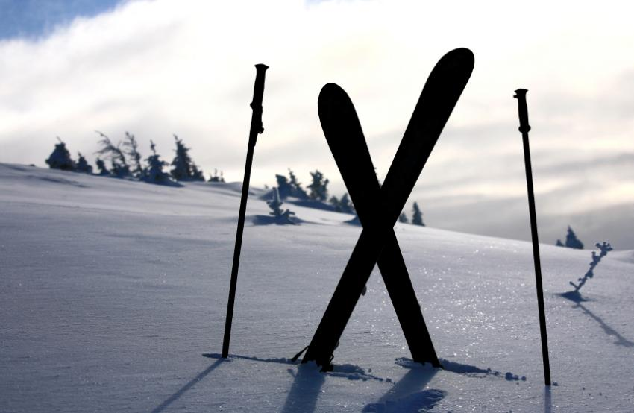
Samo s takojšnim (strokovnim) ogledom kraja smučarske nesreče je možno natančno in dosledno podati opis nastanka in poteka smučarske nezgode!!!

Slide 10
Zapisnik je uradna in osnovna listina o škodnem dogodku, ki služi za evidenco nesreč in tudi kot morebitni dokaz o dejstvih in okoliščinah nesreče!!!
Temeljna naloga nadzornika v primeru nesreče na smučišču je, da nadzornik, če je obveščen o nesreči pride na kraj nesreče, opravi ogled in o ogledu napiše zapisnik s skico in fotografijo/posnetkom-z navedbo datuma in ure! (nadzornik naj fotografirafira okolico tako, da naredi več oddaljenih posnetkov, nato pa bližinske posnetke, fotografira pa naj predvsem vidne poškodbe - poškodovane smučarje, smučarsko opremo, mesto nesreče…) ter zavaruje sledi!!, saj je cilj nadzornikovega dela ugotoviti vzrok nesreče in odgovornost (seveda v kolikor je to glede na specifične okoliščine vsakega posameznega primera mogoče).
Nadzornik mora paziti, da sestavi zapisnik ODGOVORNO z zavedanjem, da natančen in dosledno izpolnjen zapisnik zagotavlja PRAVNO VARNOST v sodnih postopkih (za vse stranke v postopku, ter nenazadnje tudi zanj, saj je odgovoren za pravilno izpolnitev zapisnika, kot tudi dolžan zabeležiti dejanske okoliščine, ki izkazujejo resnično stanje obravnavane nesreče na smučišču – NAKNADNO IZPOLNJEVANJE ZAPISNIKA JE NEDOPUSTNO/NEZAKONITO!)

Slide 11
Pomen zapisnika o ogledu kraja nesreče na smučišču
V zapisniku zapisani podatki so nesporni in ustrezajo resnici, vse dokler jim v enem izmed postopkov pred državnim organom, bodisi v upravnem, prekrškovnem, pravdnem ali kazenskem postopku, prizadeta stranka ne ugovarja (v tem primeru mora dokazati utemeljenost svojega ugovora, državni organ pa odločiti o verodostojnosti zapisnika).
Sestavljanje zapisnika je odgovorno dejanje, vneseni podatki pa morajo biti točni, verodostojni in preverjeni – zapisnik mora predstavljati resničen izkaz dejanskega stanja okoliščin posamezne nesreče na smučišču!
Nadzornik je odgovoren za resničnost vsebine zapisnika!!!

Slide 12
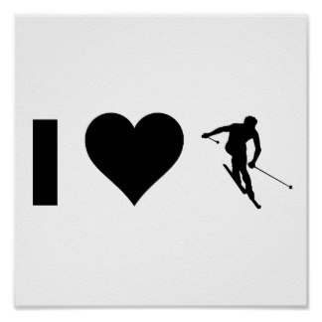
Nadzornik ne „zastopa“ nikogaršnjih interesov, temveč je dolžan zagotavljati VARNOST NA SMUČIŠČU, saj mu je zakonsko podeljen nadzor nad ravnanjem smučarjev in drugih oseb na smučišču.

Slide 13
POMNI:
izpolni vse rubrike zapisnika (oziroma navedi zakaj nimaš podatka), saj je zapisnik lahko DOKAZ v sodnem postopku – ODGOVORNOST NADZORNIKA ZA IZPOLNITEV ZAPISNIKA!
STROKOVNOST (ugotovi vse okoliščine in jih jasno zapiši – pri tem upoštevaj normativno zakonodajo-ZVSmuč-1, Pravilnik o zagotavljanju varnosti na smučišču, Pravilnik o obravnavi nesreče na smučišču, Pravilnik o reševanju na smučiščih it. ter 10 FIS PRAVIL SZS-FIS; poskrbi za varnost vseh na smučišču; se predstavi poškodovancu in osebam, ki so z njim; okoliščine posamezne nesreče ugotavljaj OBJEKTIVNO!; fotografiraj/snemaj – pazi DATUM/URA!; zavaruj sledi; podpiši zapisnik; poskrbi za seznam prič in njihove izjave – priče naj lastnoročno zapišejo izjave+njihov podpis, poskrbi za podpis poškodovanca na zapisniku; fotografiraj opremo, smučarsko vozovnico -“ticket tracking“)

Slide 14
POMNI:
zapiši vse pomembne okoliščine posameznega primera v prostor za dodatne beležke (s tem se dodatno izkaže strokovnost nadzornikovega dela ter verodostojnost zapisnika pred drugimi organi) – zapiši to kar je RESNIČEN ODRAZ stanja na smučišču!
strokovno izpolnjen zapisnik omogoča v morebitnem sodnem/arbitražnem postopku, kjer je nadzornik zaslišan kot priča, prepričljivo in verodostojno pričanje

Slide 15
Hvala za vašo pozornost! Želim vam uspešno smučarsko sezono 2019/2020.

